Slide 1
UNIVERSIDAD AUTÓNOMA DEL ESTADO DE MÉXICO
FACULTAD DE QUÍMICA
PROG: QUIMICO FARMACEUTICO BIOLOGO
Identificación de las propiedades fisicoquímicas de los diferentes grupos de la tabla periódica
UA: Química Inorgánica REMEDIAL 2016B
M EN C.A. CARLOS MEJÍA MARTÍNEZ

Slide 2
UNIDAD I
Propiedades fisicoquímicas de los diferentes grupos de la tabla periódica
GUÍA EXPLICATIVA

Slide 3
Nomenclatura de compuestos inorgánicos
Permanganato de potasio
Cloruro de hidrógeno
Ácido sulfhídrico
Carbonato ácido de potasio
Acido hipofosforoso
Acido perclórico
Ioduro de estroncio
Cloruro de hierro (III)

Slide 4
Nomenclatura de compuestos inorgánicos
TeO₃
Cu(OH)₂
AlH₃
BaCrO₄
K₂O₂
Cs₂SO₃

Slide 5
Nomenclatura de compuestos inorgánicos
trióxido de telurio
hidróxido cúprico
hidruro de aluminio
cromato de bario
peróxido de potasio
sulfito de cesio

Slide 6
Complejos de metales de transición (reglas de nomenclatura)
Las especies no iónicas se escriben como una sola palabra; las especies iónicas se escriben en 3 partes:
Anión primero, seguido de la palabra “de”
El átomo o ion central del metal se nombra como tal, seguido de su número de oxidación formal entre paréntesis y en números romanos.
  si el complejo es un anión la terminación puede ir: -ato, -o, -io, -eno y –eso.
El Níquel cambia por nicolato

Slide 7
Los ligantes se escriben como prefijos.
Los neutros y negativos se escriben igual solo los –uro o –ido de cambia por -o
Agua cambia por acuo
Amoniaco por amino
Monóxido de carbono por carbonilo
Los ligantes se citan en órden alfabético

Slide 8
Si hay varios prefijo repetidos se citan usando prefijos latinos p.e. tetra para 4
Si el ligante ya tiene números se ua bis- tris- y tetrakis- para 2, 3 y 4 respectivamente

Slide 9
Ejemplos
[Co(en)₃ ]Cl₃
La parte aniónica es el [Co(en)₃ ]⁻³
En (H₂NCH₂CH₂NH₂) es un ligante neutro
Co por lo tanto esta en +3
Dice tres en, por lo tanto “tris”
Cloruro de tris(1,2-diaminoetano) cobalto (III)

Slide 10
Nomenclatura Ewens-Bassett
La carga del ion se indica en arábigos entre paréntesis
Usa abreviaturas más fáciles como:
  C₂⁻² para dicarburo
  O³⁻ para trióxido
  N₃⁻ para trinitruro
El nombre se basa más en cargas
K₄ [Fe(CN)₆ ]
Stock (1919) hexaciano ferrato(II) de potasio
Ewens-Basset (1949) hexaciano ferrato (-4) de potasio

Slide 11
Propiedades fisicoquímicas de los elementos

Slide 12
  Carga nuclear efectiva
La carga nuclear efectiva (Zef) es la carga positiva neta experimentada por un electrón en un átomo polielectrónico.
El término "efectiva" se usa porque el efecto pantalla de los electrones más cercanos al núcleo evita que los electrones en orbitales superiores experimenten la carga nuclear completa.

Slide 13
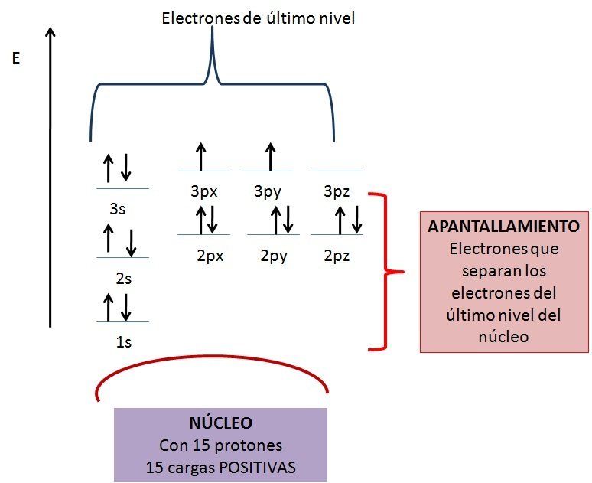
  Carga nuclear efectiva, reglas de Slater
En 1930 se crearon una fórmula que correlaciona Zef con la carga nuclear Z.
Zef=Z-σ
Donde σ es la constante de apantallamiento de Slater.

Slide 14
  Reglas para cálculo de σ
Los electrones de orbitales de numero cuántico principal más grande contribuyen con cero
Cada electrón del mismo número cuántico principal contribuye con 0,35 (solo si son a,d y f en orbitales s y p contribuyen con 1,0)
Los electrones del nivel cuántico principal (n-1) contribuyen con 0,85 (solo si es del orbital d o f aportan 1,0).
Todos los electrones de los niveles cuánticos principales inferiores aportan 1,0 cada uno.

Slide 15
  Ejemplo
Calcular la carga nuclear efectiva de una de los electrones 2p del oxígeno (1s²2s²2p⁴)
Primero calcular
σ= (2x0,85) + (5x0,35)=3,45
Calcular Zef = Z - σ
Zef= (2+2+4) - σ
Zef= (8) – 3,45 = 4,55

Slide 16
Carga nuclear efectiva
Clementi y Raimondi obtuvieron valores de Z mediante funciones de ondas atómicas.
Ojo falta imagen

Slide 17
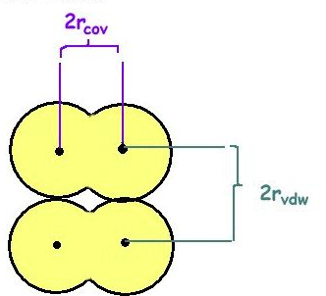
  Radios atómicos
Mitad de la distancia que separa los núcleos de dos átomos unidos por un enlace covalente, lo que nos da el rcov.
Mitad de la distancia que hay entre los núcleos de dos átomos de moléculas vecinas r vdw.

Slide 18
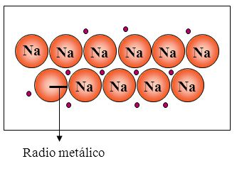
  Radios atómicos
Para elementos metálicos tenemos que la mitad de la distancia que separa los núcleos de dos átomos vecinos en el metal sólido.
Sus unidades normales son pm, 10⁻¹²m

Slide 19
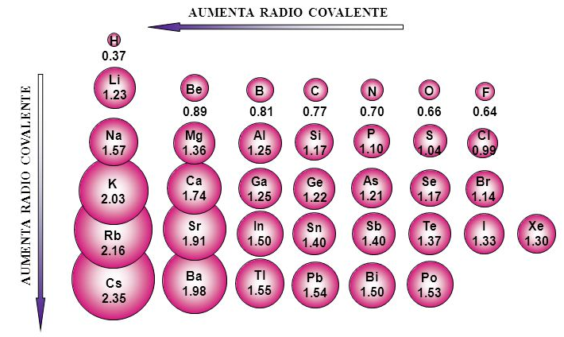
  Radios atómicos cont.
Casi siempre usaremos los radios covalentes.
Chequen variaciones de éste en tendencia de la tabla periódica

Slide 20
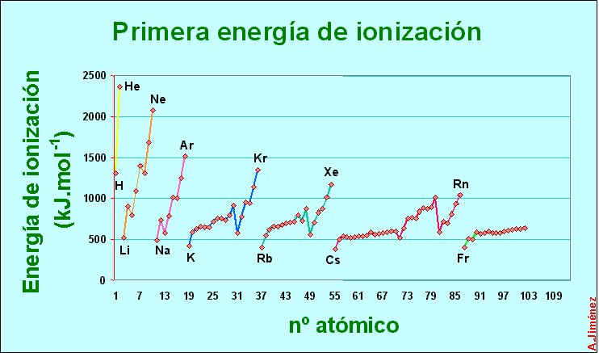
  Energía de ionización
Es la energía necesaria para extraer un electrón del orbital ocupado más externo al átomo libre. Casi siempre nos interesa la primera
X_{(g)} X⁺_{(g)} + e⁻

Slide 21
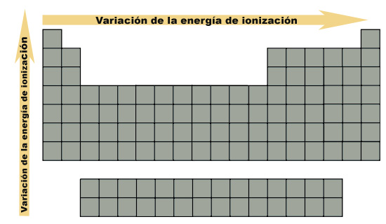
  Energía de ionización
En términos generales, al descender en un grupo disminuye la primera energía de ionización (en función del radio atómico).

Slide 22
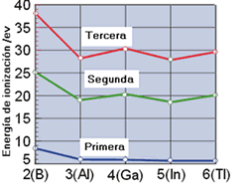
  Energía de ionización
También podemos calcular la Energía de segunda ionización.
X⁺_{(g)} X²⁺_{(g)} + e⁻

Slide 23
  Afinidad electrónica
Energía necesaria para agregar un electrón al orbital desocupado de más baja energía en un átomo libre.
X_{(g)} + e⁻ X⁻_{(g)}
Energía que se desprende cuando se agrega un electrón a un átomo
“Para los Químicos inorgánicos
las tendencias son fundamentales”

Slide 24
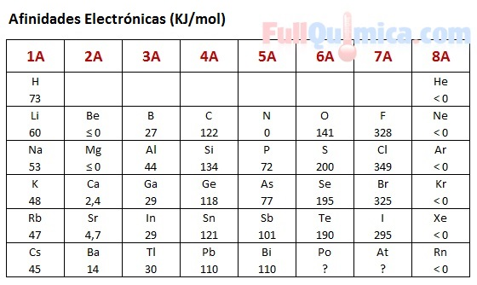
  Afinidad electrónica

Slide 25
  Afinidad electrónica
La adición de un electrón a un metal alcalino es un proceso exotérmico ya que se requiere energía.
La formación de iones implica la competencia por los electrones entre los elementos, ya que la formación de un anión de un no metal es más exotérmica que la de un metal, son los no metales los que ganan un electrón, en vez de los metales.
¿Por qué la débil afinidad negativa del Be?

Slide 26
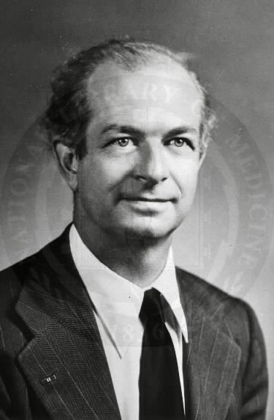
  Electronegatividad
Linus Pauling la define como: Poder que el átomo de una molécula tiene para atraer electrones hacia si mismo.

Slide 27
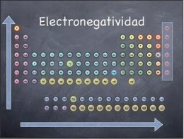
  Electronegatividad
Esta atracción relativa de loa pares de electrones enlazantes refleja la Zef comparativa de los dos átomos sobre los electrones compartidos.
Se comportan igual que la E.I.

Slide 28
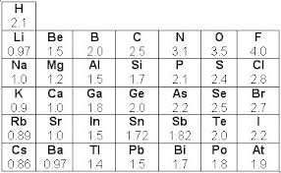
  Electronegatividad
La escala es arbitraria y e da al fluor el valor más alto.

Slide 29
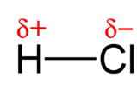
  Electronegatividad
Cabe recalcar que los electrones enlazantes no se comparten igual entre los dos átomos, sino la mayor Z ef del cloro hace que el átomo.
  El valor de δ es indica una carga parcial y la flecha indica la dirección del dipolo

Slide 30
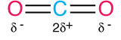
  Electronegatividad
Los dipolos pueden cancelarse mutuamente al actuar en sentidos opuestos.
Esto nos ayuda a descubrir la polaridad de las moléculas.

Slide 31
  Electronegatividad
Las atracciones dipolo-dipolo son un efecto secundario adicional al efecto del dipolo inducido.
Checa el efecto del cloruro de hidrógeno contra el bromuro de hidrógeno

Slide 32
  Carácter Ácido Formulado por Brønsted-Lowry
Un "ácido es un compuesto que puede donar un protón, y una base es un compuesto que puede recibir un protón".
  En consecuencia, una reacción ácido-base es la eliminación de un ion hidrógeno del ácido y su adición a la base.
Esto no se refiere a la eliminación de un protón del núcleo de un átomo, sino a la eliminación de un ion hidrógeno (H⁺).

Slide 33
  Carácter Ácido Formulado por Brønsted-Lowry
La eliminación de un protón (ion hidrógeno) de un ácido produce su base conjugada, que es el ácido con un ion hidrógeno eliminado, y la recepción de un protón por una base produce su ácido conjugado, que es la base con un ion hidrógeno añadido.
Por ejemplo La eliminación de H⁺ del ácido clorhídrico (HCl) produce el anión cloruro (Cl⁻), base conjugada del ácido:
HCl → H⁺ + Cl⁻

Slide 34
  Carácter Ácido Formulado por Brønsted-Lowry
La adición de H⁺ al anión hidróxido (OH⁻), una base, produce agua (H₂O), su ácido conjugado:
H⁺ + OH⁻ → H₂O
También extiende el concepto de reacciones ácido-base a sistemas en los que no hay agua involucrada, tales como la protonación del amoníaco, una base, para formar el catión amonio, su ácido conjugado: H⁺ + NH₃ → NH₄⁺
Esta reacción puede ocurrir en ausencia de agua, como en la reacción del amoníaco con el ácido acético:CH₃COOH + NH₃ → NH₄⁺ + CH₃COO⁻

Slide 35
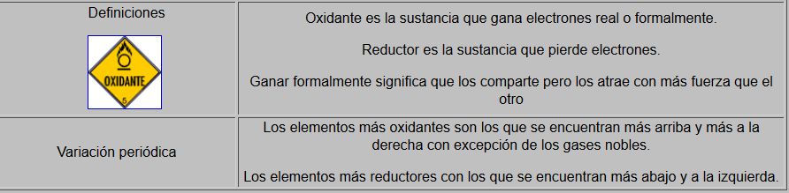
  Carácter oxidante-reductor

Slide 36
  Carácter oxidante reductor
El carácter oxidante es la capacidad de una molécula de reducir a la que reaccione con ella, es decir, de cederle electrones.
Por el contrario el carácter reductor el la capacidad para oxidar la otra molecula que reaccione y asi "quitarle" electrones.

Slide 37
  Carácter oxidante reductor
Un compuesto de carácter oxidante significa que tiende a ceder, a dar electrones. ( Feº ----Fe⁺⁺ + 2e⁻) , Y por el contrario un compuesto de carácter reductor es aquel que tiende a tomar electrones ( Fe⁺⁺⁺ +3e⁻ ------Feº ).
O sea un compuesto oxidante actúa como agente reductor( sobre otro) y un compuesto que se reduce actúa como agente oxidante. En todos los procesos redox la carga cedida y tomada debe ser la misma.

Slide 38
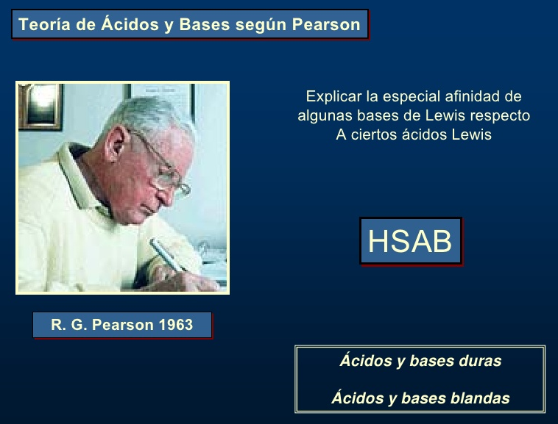
Conceptos de ácido-bases duros y blandos de Pearson
R.G. Pearson ideo una forma de predecir reacciones.

Slide 39
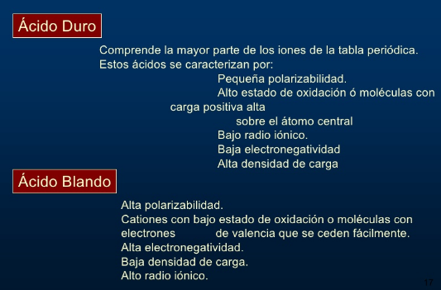

Slide 40
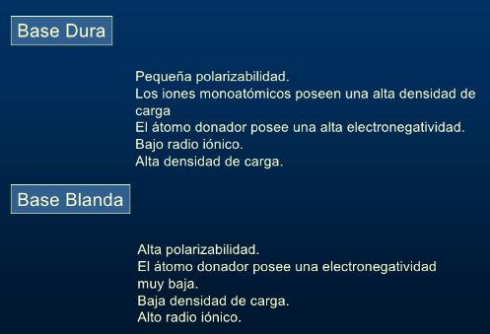

Slide 41
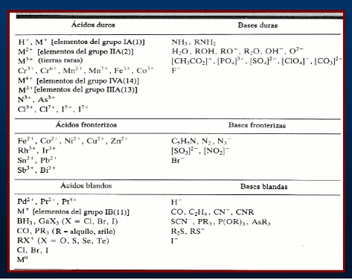

Slide 42
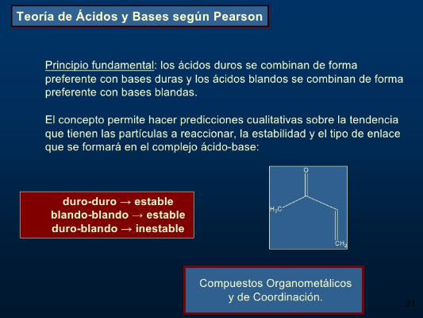

Slide 43
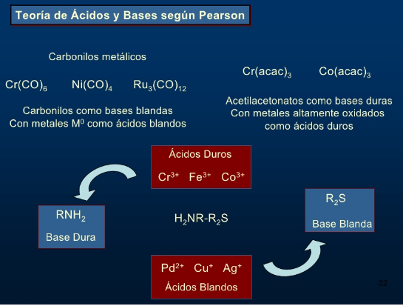

Slide 44
Referencias
Huheey, J., “ Química Inorgánica” 2a Ed. Herla México, 1978
https://docs.google.com/file/d/0B7ChLjnC25BMenY1SE1HaGo3RlU/edit

